Slide 1
Disc Room

Slide 2
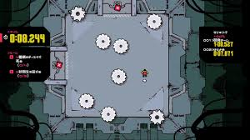
どんなゲーム？
・一定時間ステージ内で
Discから逃げるゲーム

